Slide 1
Retour d'expérience sur les choix faits/à faire pour réaliser un MVP
Alexandre Guillemet

Slide 2
Disclaimer
Cette présentation est subjective
Toute ressemblance avec des faits réels n’est pas fortuite
« On critique le processus mais pas les personnes » Cédric Ravel

Slide 3
Sommaire

Slide 4
Sommaire
Qu’est-ce qu’un MVP ?
Le projet NextGen
La règle de 3®
Fonctionnalités MVP

Slide 5
Qu’est ce qu’un MVP ?

Slide 6
Qu’est-ce qu’un MVP ?
« Le produit minimum viable est une stratégie de développement de produit, utilisée pour de rapides et quantitatifs tests de mise sur le marché d'un produit ou d'une fonctionnalité »
« Un Minimum Viable Product est la plus petite chose que vous pouvez construire, qui délivre de la valeur client »
« Ce n’est pas un POC qui part en Prod ! C’est un développement le plus simple possible qui part en Prod pour vérifier la valeur de l’idée. »
Le réflexe de la plupart des entrepreneurs, lorsqu’on discute de la mise en place du MVP, est de vouloir garder un maximum de fonctionnalités, tout en les dégradant. Le MVP est tout le contraire: un minimum de fonctionnalités, mais chaque fonctionnalité doit pouvoir remplir parfaitement son rôle ou sa fonction!

Slide 7
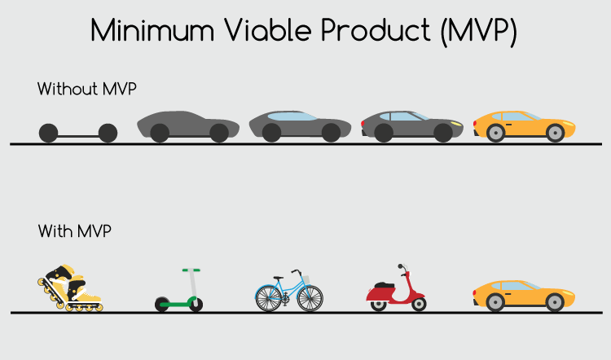
Qu’est-ce qu’un MVP ?
« J’ai besoin de pouvoir me rendre plus vite d’un point A à un point B »
« L’approche itérative est vraiment une manière de livrer moins, ou de trouver la façon la plus simple et la moins couteuse de répondre au besoin du client »

Slide 8
Qu’est-ce qu’un MVP ?
Plusieurs niveaux de maturité
Plusieurs domaines concernés
Du MVP au MxP
…Testable
…Utilisable
…Adorable
Du MVP au MVx
…Product
…Architecture
…Team
…Experience

Slide 9
Qu’est-ce qu’un MVP ?
Une liste de fichiers, en dur, avec la possibilité de streamer la musique sur internet, diffusé aux amis des développeurs.
Une vidéo montrant les capacités du produit, mais déjà assez mature (client de synchro, interface web avec partage)
Les utilisateurs envoyaient un sms qui était affiché sur Twitter et les “followers” pouvaient voir et répondre par sms. D’où la limite de caractères.
Alors qu’il en avait assez de payer des pénalités, le fondateur achetait des films qu’il louait à ses amis sans pénalités de retard. Un service de vidéo à la demande physique.

Slide 10
Le projet NextGen

Slide 11
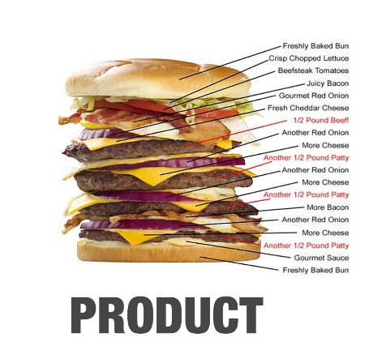
Le projet NextGen
UX wahou, Mobile first, Apps, Discussions, EDM, BPM, Flux d’activité, Notifications, Annuaire centralisé et SSO
Micro-services dockerisés sur infra cloud
6 mois
15 personnes

Slide 12
Le projet NextGen
Testable
Utilisable
Utilisable
Adorable
PoC social
Moovapps EDFutur
visiaTEAM
Aujourd’hui
3 mois
6 mois
9 mois
3 ans
NextGen
Moovapps Team

Slide 13
Le projet NextGen
PoC Social
Outil de démonstration des concepts du collaboratif pour l’entreprise
Pourquoi ça a marché ?
Périmètre fonctionnel raisonnable
Périmètre technique raisonnable et non industrialisé
Equipe de taille adaptée (< 10 personnes)

Slide 14
Le projet NextGen
Testable
Utilisable
Utilisable
Adorable
PoC social
Moovapps EDFutur
visiaTEAM
Aujourd’hui
3 mois
6 mois
9 mois
3 ans
NextGen
Moovapps Team

Slide 15
Le projet NextGen
Moovapps NextGen pour EDFutur
UX wahou, Mobile first, Apps, Discussions, GED, BPM, Flux d’activité, Notifications, Annuaire centralisé et SSO
Un beau PoC de châssis de voiture…
Une équipe au bord de la crise de nerf
Pourquoi ça n’a pas marché ?
Périmètre fonctionnel énorme
Périmètre technique énorme
Montée en compétence sous-estimée
Equipe trop grosse (15 personnes)
Délai trop court

Slide 16
Le projet NextGen
Testable
Utilisable
Utilisable
Adorable
PoC social
Moovapps EDFutur
visiaTEAM
Aujourd’hui
3 mois
6 mois
9 mois
3 ans
NextGen
Moovapps Team

Slide 17
Le projet NextGen
visiaTEAM
SSO Moovapps
V1 des discussions
Pourquoi ça a marché ?
Périmètre fonctionnel réduit
Périmètre technique réduit
Equipe réduite (8 personnes)

Slide 18
Le projet NextGen
Testable
Utilisable
Utilisable
Adorable
PoC social
Moovapps EDFutur
visiaTEAM
Aujourd’hui
3 mois
6 mois
9 mois
3 ans
NextGen
Moovapps Team

Slide 19
Le projet NextGen
Team aujourd’hui
Suffisamment complet pour remplacer Slack dans la BU Innovation
Systématiquement vendu avec Workplace
Aide à la vente importante
Pourquoi ça a marché ?
Architecture technique stabilisée
Equipe mature et réduite (6 personnes actuellement)
Périmètre fonctionnel raisonnable

Slide 20
Le projet NextGen
En résumé
PoC social - Testable en 3 mois
EDFutur - Pivotage
visiaTEAM - Utilisable en 3 trimestres
Team - Adorable en 3 ans
Est-ce qu’on peut généraliser ce constat empirique ?

Slide 21
La règle de 3®

Slide 22
La règle de 3®
En 3 mois…
Testable
Démo parties prenantes
Plateforme technique instable
Equipe en formation
Exemples
PoC social
Strategeex Innovate
Vdoc Portal sur Jetspeed

Slide 23
La règle de 3®
En 3 trimestres…
Utilisable
Early adopters
Plateforme technique définie
Equipe stabilisée
Exemples
Team v1 pour visiaTEAM
Strategeex Portfolio v1

Slide 24
La règle de 3®
En 3 ans…
Adorable
Vente
Plateforme technique stabilisée
Equipe mature
Exemples
Team actuel
my3DPlayer

Slide 25
La règle de 3®
Contre-exemple
Moovapps Workplace utilisable en 3 mois
Plateforme technique très stable
Equipe mature
Moovapps Drive - interface web refondue en 3 trimestres
Plateforme technique dans la continuité
Equipe mature

Slide 26
La règle de 3®
Vos exemples…
3 mois
3 trimestres
3 ans
… et contre-exemples

Slide 27
Fonctionnalités MVP

Slide 28
Fonctionnalités MVP
Celles qu’on a bien fait de faire
La barre latéral
Première version non single-page
Pas de pastilles de notifications
Mais une grosse plus-value en terme d’utilisabilité
@discussion
Très utilisé et presque indispensable
SSO OpendID Connect
Au cœur de Moovapps

Slide 29
Fonctionnalités MVP
Celles qu’on a bien fait de ne pas faire
Liste des discussions évoluée
Pas de pagination
Pas de temps réel
Pendant 2 ans
La suppression d’un utilisateur
Uniquement de la désactivation

Slide 30
Fonctionnalités MVP
Celles qu’on aurait mieux fait de ne pas faire
Un système d’upload aussi performant côté navigateur
Les tags
Un peu compliqué
Gain faible pour l’utilisateur

Slide 31
Fonctionnalités MVP
Celles qu’on aurait mieux fait de faire
Toutes les configurations avec une valeur par défaut sur-chargeable
Coût Devops important
Maintenance compliqué
Des hashtags plutôt que des tags

Slide 32
Conclusion

Slide 33
Conclusion
Qu’est-ce qu’un MVP ?
Un produit répondant à une phase de maturité particulière et permettant de récolter des retours clients et valider un business model
Le projet NextGen
N’a pas échappé à la règle malgré une volonté initiale d’aller très vite
La règle de 3
Il faut un temps de maturation pour les fonctionnalités, la technologie et les équipes
Fonctionnalités MVP
Difficile à jauger, seuls les tests/retours utilisateurs donneront une réponse pertinente

Slide 34
Merci de votre attention !

